Slide 1
Redes de Computadores I

Slide 2
Na aula anterior
Principais algoritmos da camada de acesso ao meio

Slide 3
Na aula de hoje
Mais alguns detalhes dos protocolos Ethernet e WiFi

Slide 4
Os protocolos Ethernet e Wifi são os mais usados atualmente na camada de enlace / acesso ao meio
  Ethernet: usado em meios guiados, é formalmente conhecido como IEEE 802.3
  Wifi: usado em meios não guiados para médias distâncias é formalmente conhecido como IEEE 802.11

Slide 5
Protocolo Ethernet

Slide 6
O protocolo Ethernet
Começou a ser desenvolvido em 1973 pela Xerox
Foi lançado comercialmente em 1980
É um protocolo relativamente simples e eficiente. Usa o algoritmo do CSMA/CD para evitar colisões
Permitiu aumento de velocidade ao longo do tempo. Inicialmente funcionava com 10 Mbps e agora funciona com 100 Gbps. Possui retrocompatibilidade então era possível atualizar a rede “aos poucos”
Padrão aberto: Qualquer fabricante pode fazer equipamentos compatíveis
É independente do meio físico (pode funcionar com par trançado ou fibra ótica, por exemplo)

Slide 7
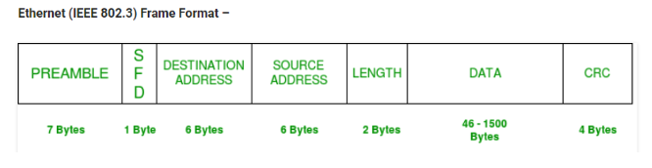
Um frame Ethernet
Cada unidade de dados Ethernet é chamada de frame (ou ‘quadro’)
Preâmbulo: Espécie de código padronizado que indica que um novo frame começou a ser transmitido
SFD indica que vai começar a parte de dados do frame
Endereço de destino

Slide 8
Um frame Ethernet (2)
Endereço de origem
Tipo do frame (IPv6, IPv4, ARP, ICMP, etc) e/ou seu tamanho
Dados do frame (informações do protocolo de rede)
CRC = Código de redundância de erros (checagem de erros do frame)

Slide 9
Endereço MAC
Tanto o remetente quanto o destinatário são endereços MAC
Tem um tamanho de 6 bytes. Geralmente são representados como 6 grupos de dois dígitos hexadecimais (cada dígito hexa tem 4 bits)
  Ex:
    A6:B9:C1:AA:34:49
    Onde os 3 primeiros bytes identificam o fabricante (em uma lista padronizada pelo IEEE)
    Os 3 últimos bytes são definidos pelo fabricante (e idealmente não devem se repetir)

Slide 10
Endereço MAC
Com três bytes, quantos códigos de fabricantes podem existir (teoricamente)?
E um mesmo fabricante pode fabricar quantos dispositivos (sem repetir o código)?

Slide 11
Endereço MAC
Com três bytes, quantos códigos de fabricantes podem existir (teoricamente)?
E um mesmo fabricante pode fabricar quantos dispositivos (sem repetir o código)?
1 byte → 256 combinações
3 bytes → 256 * 256 * 256 combinações
3 bytes → 256³ = 16.777.216 de possibilidades

Slide 12
Protocolo 802.11

Slide 13
802.11
É o principal procolo para meios não guiados
Opera em frequências: 2,4; 5; 6 e 60 GHz
As versões mais usadas nos equipamentos comerciais atuais são as versões 802.11g e 802.11n mas outras versões já foram desenvolvidas
Velocidades: até 600 Mpbs (versão n) / 11 Gbps (versão ax – de 2021)
Alcance: 40m (indoor) e 140m (outdoor), ambos na versão n

Slide 14
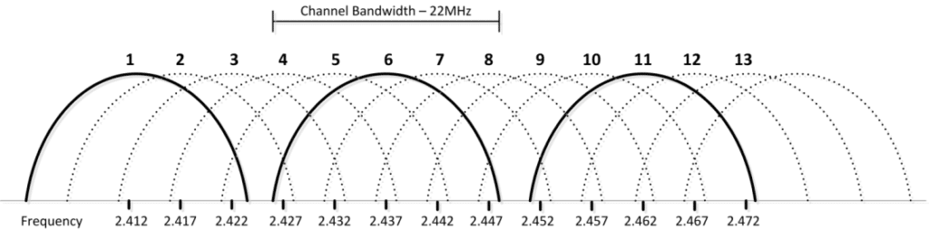
Canais WiFi

Slide 15
802.11 frame
A primeira parte do frame é uma parte chamada de “frame control”. O frame control por sua vez é composto de 7 campos. Sendo:
2 bits para a versão do protocolo: atualmente é sempre 00
2 bits para o tipo do protocolo: gerência, controle ou dados, e mais 4 bits para o subtipo.

Slide 16
802.11 frame
Framecontrol: além disso existem 7 bits
To DS / From DS → Sistema de comunicação entre access points
More frag → Se ele é parte de um conjunto
Retry → Se é um reenvio

Slide 17
802.11 frame
Framecontrol: além disso existem 7 bits
To DS / From DS → Sistema de comunicação entre access points
More frag → Se ele é parte de um conjunto
Retry → Se é um reenvio

Slide 18
802.11 frame
Economia de energia → Se a estação vai entrar em economia de energia após o envio
More data → Se após aquele frame existirão outros do mesmo conjunto (ou aquele é o último?)
WEP → Se o mecanismo de segurança é o WEP
Order → Se for 1 a ordem de recebimento deve ser obedecida

Slide 19
802.11 frame
Duração → Tempo necessário para o envio
Endereços 1 à 4 → Um mesmo frame pode ser enviado para até 4 destinatários ao mesmo tempo
SC → Sequence Control: Identificador da ordem dos quadros
Data → Dados em si
CRC → Controle de erros

Slide 20
Mecanismos de segurança
Principais mecanismos
  WEP → Mecanismo original do WiFi. É melhor do que não usar nenhuma segurança mas é desaconselhado hoje
  WAP → Substituto do WEP mas também considerado inseguro hoje
  WAP2 → Versão melhorada do WAP. É o mínimo nível de segurança aceitável hoje

Slide 21
Modos do WPA2
Pessoal (utiliza uma chave compartilhada)
  Mais fácil de configurar
  Menos seguro
Modo ‘enterprise’
  Mais difícil de configurar: requer um servidor de autenticação
  Mais seguro

Slide 22
SSID
Sigla para Service Set Identifier
É basicamente o nome da rede que aparece aos usuários
Pode ser configurado para ficar oculto
  Nesse modo o cliente é que tem que informar que quer começar a se comunicar (o access point fica “esperando” um pedido)

Slide 23
SSID oculto?
Vantagens
  Usuários “comuns” não veem a rede
  Afasta curiosos sem conhecimento técnico
Desvantagens
  Softwares específicos podem detectar a comunicação, afinal ela está no ar
  Hackers podem se sentir desafios “Por que ocultaram essa rede?”
  Pode gerar uma falsa sensação de segurança

Slide 24
Referências
Conteúdo
https://www.cbtnuggets.com/blog/technology/networking/what-is-ethernet-frame-format
https://embarcados.com.br/a-evolucao-do-protocolo-wi-fi-ieee-802-11/
https://www.geeksforgeeks.org/ieee-802-11-mac-frame/
https://www.kaspersky.com.br/resource-center/definitions/what-is-an-ssid
  Amaral et al. Redes de Computadores I – Aula 7. Disponível em: https://proedu.rnp.br/handle/123456789/623
  https://pt.wikipedia.org/wiki/Paridade_(telecomunica%C3%A7%C3%B5es)
Imagens (exceto slides 4 e 18)
  Amaral et al. Redes de Computadores I – Aula 7. Disponível em: https://proedu.rnp.br/handle/123456789/623

